Slide 1
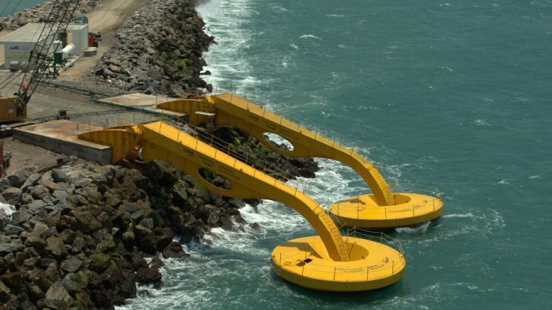
Energia das Marés (maremotriz)
Alunos: Eloisio Paganini; Gabriel Carvalho; Guilherme Costa; Matheus Gusmão e Ruan Moreira.

Slide 2
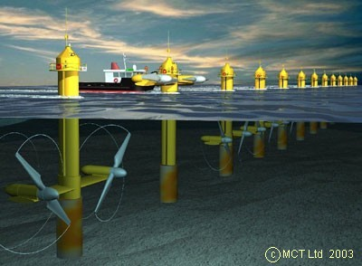
O que é?
A energia maremotriz é gerada por um processo que obtém energia mecânica por meio dos movimentos da água do mar e das ondas oceânicas.

Slide 3
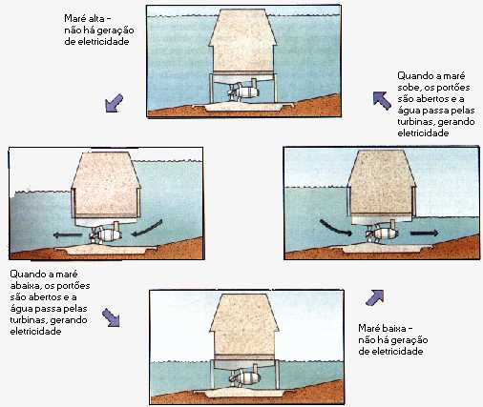
Como funciona?
O sistema utilizado é semelhante ao de uma usina hidrelétrica .

Slide 4
Vantagens
Trata-se de uma fonte de energia renovável e limpa;
Os riscos ao meio ambiente são mínimos;

Slide 5
Desvantagens
Necessidade de instalações reforçadas para suportar tempestades;
É necessário um alto investimento para instalação dos equipamentos para geração da energia maremotriz;

